Slide 1

PHÁT TRIỂN HỆ THỐNG
BLOCKCHAIN – NAM A BANK COIN
Khối: Công Nghệ Thông Tin

Slide 2
DANH SÁCH THÀNH VIÊN:
1. Nguyễn Anh Dũng (Mentor)
2. Cao Cường (Leader)
3. Phạm Văn Hoàng
4. Trần Anh Tấn
5. Bùi Phương Nam
6. Hoàng Ngọc Khanh

Slide 3


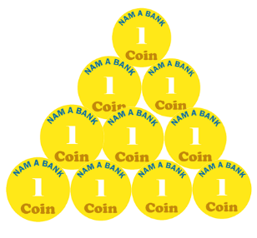


I. GIỚI THIỆU
Tiền số
Nam A Bank Coin
Đặc điểm chung
Tiền điện tử/Tiền kỹ thuật số được phát hành bởi Nam A Bank trên nền tảng hệ thống Blockchain
Nam A Bank Coin là dạng tiền điện tử stablecoin, là dạng tiền mã hóa được gắn với một tài sản có giá cả ổn định
Nam A Bank Coin có tỉ lệ quy đổi thực tế với Đơn vị đổi là Việt Nam Đồng. Nam A Bank Coin được sử dụng để thực hiện các giao dịch quy đổi ưu đãi và các giao dịch được cho phép theo quy định của Ngân hàng nhà nước và Nam A Bank
=
50 000 VNĐ
Notes:
Ngân hàng số đang là một xu hướng kinh doanh lớn nằm trong 6 ưu tiên hàng đầu của ngành Ngân hàng đến năm 2020, kết quả này được tổng kết thông qua báo cáo nghiên cứu khảo sát của PwC trên quy mô toàn cầu, được thực hiện với sự tham gia của 157 giám đốc công nghệ thông tin cao cấp, các CIO, CTO và những đội ngũ lãnh đạo công nghệ thông tin tại các ngân hàng hàng đầu trên thế giới. 6 ưu tiên này bao gồm:
Bên cạnh đó, yếu tố an ninh bảo mật cũng được xem như một trong số các tiêu chí quan trọng cần lưu ý khi phát triển nền tảng ngân hàng số nằm bảo vệ định danh, giao dịch và dữ liệu khách hàng – là điều kiện tiên quyết để duy trì niềm tin của khách hàng khi triển khai các dịch vụ trên nền tảng ngân hàng số

Slide 4






I. GIỚI THIỆU
Tiền số
Nam A Bank Coin
Đặc điểm riêng
Một giao dịch thanh toán chỉ liên quan đến việc chuyển giao trực tiếp qua Nam A Bank từ một người sử dụng cuối cùng sang người sử dụng khác, không qua bất kỳ trung gian tài chính nào
Các giao dịch được dàn xếp trực tiếp bằng tiền Nam A Bank, trên bảng cân đối kế toán của Nam A Bank trong thời gian thực
Tại mỗi hệ thống thanh toán, người nhận thanh toán tiếp nhận nguồn vốn cuối cùng ngay tức thì, trong khi thanh toán giữa các Đơn vị cung cấp dịch vụ/Khách hàng tổ chức/Các ngân hàng có thể chậm hơn, có thể được khắc phục hoàn toàn nhờ công cụ thế chấp
Notes:
Ngân hàng số đang là một xu hướng kinh doanh lớn nằm trong 6 ưu tiên hàng đầu của ngành Ngân hàng đến năm 2020, kết quả này được tổng kết thông qua báo cáo nghiên cứu khảo sát của PwC trên quy mô toàn cầu, được thực hiện với sự tham gia của 157 giám đốc công nghệ thông tin cao cấp, các CIO, CTO và những đội ngũ lãnh đạo công nghệ thông tin tại các ngân hàng hàng đầu trên thế giới. 6 ưu tiên này bao gồm:
Bên cạnh đó, yếu tố an ninh bảo mật cũng được xem như một trong số các tiêu chí quan trọng cần lưu ý khi phát triển nền tảng ngân hàng số nằm bảo vệ định danh, giao dịch và dữ liệu khách hàng – là điều kiện tiên quyết để duy trì niềm tin của khách hàng khi triển khai các dịch vụ trên nền tảng ngân hàng số

Slide 5





II. ĐỐI TƯỢNG KHÁCH HÀNG HƯỚNG ĐẾN
Khách hàng cá nhân và doanh nghiệp đang sử dụng, liên kết, đối tác của Nam A Bank;
Khách hàng cá nhân đang sử dụng dịch vụ của các Đối tác liên kết trong hệ sinh thái Nam A Bank
Sandals
Thời gian đầu hướng đến các Khách hàng, doanh nghiệp trong hệ sinh thái Nam A Bank (Thử nghiệm trong hệ sinh thái Sandals). Sau khi hoàn tất thử nghiệm tiếp tục triển khai đến các đối tác khác trong hệ sinh thái như Pi Group, Mobifone…
Notes:
Ngân hàng số đang là một xu hướng kinh doanh lớn nằm trong 6 ưu tiên hàng đầu của ngành Ngân hàng đến năm 2020, kết quả này được tổng kết thông qua báo cáo nghiên cứu khảo sát của PwC trên quy mô toàn cầu, được thực hiện với sự tham gia của 157 giám đốc công nghệ thông tin cao cấp, các CIO, CTO và những đội ngũ lãnh đạo công nghệ thông tin tại các ngân hàng hàng đầu trên thế giới. 6 ưu tiên này bao gồm:
Bên cạnh đó, yếu tố an ninh bảo mật cũng được xem như một trong số các tiêu chí quan trọng cần lưu ý khi phát triển nền tảng ngân hàng số nằm bảo vệ định danh, giao dịch và dữ liệu khách hàng – là điều kiện tiên quyết để duy trì niềm tin của khách hàng khi triển khai các dịch vụ trên nền tảng ngân hàng số

Slide 6



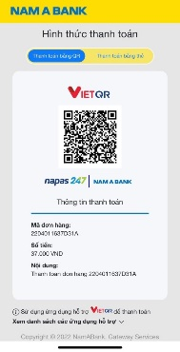
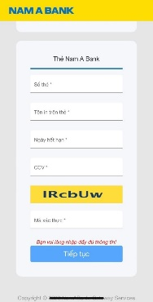



III. PHẠM VI TRIỂN KHAI
Quy đổi tiền số Nam A Bank Coin trong hệ sinh thái Nam A Bank
Khách hàng sử dụng các dịch vụ trong hệ sinh thái Nam A Bank sử dụng Nam A Bank Coin để quy đổi, sử dụng các dịch vụ của các Đối tác trong hệ sinh thái
Các giao dịch đối với Nam A Bank Coin sẽ được thông qua Cổng thanh toán Nam A Bank
Các loại hàng hóa, dịch vụ sẽ được quy đổi thành số Nam A Bank Coin tương ứng theo tỉ giá
Notes:
Ngân hàng số đang là một xu hướng kinh doanh lớn nằm trong 6 ưu tiên hàng đầu của ngành Ngân hàng đến năm 2020, kết quả này được tổng kết thông qua báo cáo nghiên cứu khảo sát của PwC trên quy mô toàn cầu, được thực hiện với sự tham gia của 157 giám đốc công nghệ thông tin cao cấp, các CIO, CTO và những đội ngũ lãnh đạo công nghệ thông tin tại các ngân hàng hàng đầu trên thế giới. 6 ưu tiên này bao gồm:
Bên cạnh đó, yếu tố an ninh bảo mật cũng được xem như một trong số các tiêu chí quan trọng cần lưu ý khi phát triển nền tảng ngân hàng số nằm bảo vệ định danh, giao dịch và dữ liệu khách hàng – là điều kiện tiên quyết để duy trì niềm tin của khách hàng khi triển khai các dịch vụ trên nền tảng ngân hàng số

Slide 7






III. PHẠM VI TRIỂN KHAI
Quy đổi tiền số Nam A Bank Coin trong hệ sinh thái Nam A Bank
Các cá nhân và công ty sẽ nắm giữ tiền điện tử trong tài khoản tiền kỹ thuật số của Nam A Bank tại Nam A Bank hoặc trong các tài khoản được chỉ định, đặc biệt tại các tổ chức lưu ký được giám sát
Nam A Bank sẽ xử lý mỗi giao dịch thanh toán chỉ cần ghi nợ vào tài khoản tiền kỹ thuật số của Nam A Bank của người thanh toán và ghi có tài khoản tiền kỹ thuật số của Nam A Bank của người nhận thanh toán
Notes:
Ngân hàng số đang là một xu hướng kinh doanh lớn nằm trong 6 ưu tiên hàng đầu của ngành Ngân hàng đến năm 2020, kết quả này được tổng kết thông qua báo cáo nghiên cứu khảo sát của PwC trên quy mô toàn cầu, được thực hiện với sự tham gia của 157 giám đốc công nghệ thông tin cao cấp, các CIO, CTO và những đội ngũ lãnh đạo công nghệ thông tin tại các ngân hàng hàng đầu trên thế giới. 6 ưu tiên này bao gồm:
Bên cạnh đó, yếu tố an ninh bảo mật cũng được xem như một trong số các tiêu chí quan trọng cần lưu ý khi phát triển nền tảng ngân hàng số nằm bảo vệ định danh, giao dịch và dữ liệu khách hàng – là điều kiện tiên quyết để duy trì niềm tin của khách hàng khi triển khai các dịch vụ trên nền tảng ngân hàng số

Slide 8







III. PHẠM VI TRIỂN KHAI
Phát triển ra ngoài Hệ thống Nam A Bank
Việc phát triển rộng hơn sẽ được phát triển giữa các Ngân hàng với nhau . Giao dịch thanh toán được thực hiện bằng cách ghi nợ vào tài khoản của ngân hàng (ngân hàng này có những khoản nợ ròng đối với những ngân hàng còn lại trong hệ thống) và ngược lại
Việc phát triển ra ngoài hệ thống Nam A Bank sẽ thực hiện thông qua các giải pháp thanh toán của Visa/Mastercard
Notes:
Ngân hàng số đang là một xu hướng kinh doanh lớn nằm trong 6 ưu tiên hàng đầu của ngành Ngân hàng đến năm 2020, kết quả này được tổng kết thông qua báo cáo nghiên cứu khảo sát của PwC trên quy mô toàn cầu, được thực hiện với sự tham gia của 157 giám đốc công nghệ thông tin cao cấp, các CIO, CTO và những đội ngũ lãnh đạo công nghệ thông tin tại các ngân hàng hàng đầu trên thế giới. 6 ưu tiên này bao gồm:
Bên cạnh đó, yếu tố an ninh bảo mật cũng được xem như một trong số các tiêu chí quan trọng cần lưu ý khi phát triển nền tảng ngân hàng số nằm bảo vệ định danh, giao dịch và dữ liệu khách hàng – là điều kiện tiên quyết để duy trì niềm tin của khách hàng khi triển khai các dịch vụ trên nền tảng ngân hàng số

Slide 9



IV. HÌNH THỨC TRIỂN KHAI
Nam A Bank Coin – Hình thức triển khai
Cung cấp phương tiện đảm bảo thanh toán bán buôn cuối cùng bằng cách sử dụng bảng cân đối kế toán của Nam A Bank làm phương tiện thanh toán chủ yếu
Giám sát tính vẹn toàn của hệ thống thanh toán và duy trì môi trường cạnh tranh bình đẳng
=
?
Đảm bảo hệ thống thanh toán vận hành thông suốt
Đưa ra đơn vị tính toán trong hệ thống tiền tệ
Notes:
Ngân hàng số đang là một xu hướng kinh doanh lớn nằm trong 6 ưu tiên hàng đầu của ngành Ngân hàng đến năm 2020, kết quả này được tổng kết thông qua báo cáo nghiên cứu khảo sát của PwC trên quy mô toàn cầu, được thực hiện với sự tham gia của 157 giám đốc công nghệ thông tin cao cấp, các CIO, CTO và những đội ngũ lãnh đạo công nghệ thông tin tại các ngân hàng hàng đầu trên thế giới. 6 ưu tiên này bao gồm:
Bên cạnh đó, yếu tố an ninh bảo mật cũng được xem như một trong số các tiêu chí quan trọng cần lưu ý khi phát triển nền tảng ngân hàng số nằm bảo vệ định danh, giao dịch và dữ liệu khách hàng – là điều kiện tiên quyết để duy trì niềm tin của khách hàng khi triển khai các dịch vụ trên nền tảng ngân hàng số

Slide 10



IV. HÌNH THỨC TRIỂN KHAI
Nam A Bank Coin – Hình thức triển khai
Nam A Bank phải đưa ra một hệ thống thanh toán với khả năng tiếp cận các tài khoản thanh toán của mình (Cổng thanh toán Nam A Bank). Trong trường hợp hệ thống thanh toán nhanh, bảng cân đối kế toán của Nam A Bank là địa chỉ chung, nơi mà tất cả người bán dịch vụ thanh toán tương tác lẫn nhau
Để triển khai thành công, cần phân công hợp lý giữa Nam A Bank và các đối tác liên kết theo hướng bổ sung lẫn nhau: Nam A Bank phải là Đơn vị tạo dựng hạ tầng cơ bản của hệ thống tiền tệ và các Đối tác liên kết sử dụng để phục vụ khách hàng
Notes:
Ngân hàng số đang là một xu hướng kinh doanh lớn nằm trong 6 ưu tiên hàng đầu của ngành Ngân hàng đến năm 2020, kết quả này được tổng kết thông qua báo cáo nghiên cứu khảo sát của PwC trên quy mô toàn cầu, được thực hiện với sự tham gia của 157 giám đốc công nghệ thông tin cao cấp, các CIO, CTO và những đội ngũ lãnh đạo công nghệ thông tin tại các ngân hàng hàng đầu trên thế giới. 6 ưu tiên này bao gồm:
Bên cạnh đó, yếu tố an ninh bảo mật cũng được xem như một trong số các tiêu chí quan trọng cần lưu ý khi phát triển nền tảng ngân hàng số nằm bảo vệ định danh, giao dịch và dữ liệu khách hàng – là điều kiện tiên quyết để duy trì niềm tin của khách hàng khi triển khai các dịch vụ trên nền tảng ngân hàng số

Slide 11


IV. HÌNH THỨC TRIỂN KHAI
Nam A Bank Coin - Mô hình triển khai
Nam A Bank Coin được thiết kế phối hợp với cấu trúc hai lớp, gồm Nam A Bank và trung gian. Trong đó, Nam A Bank phát hành tiền điện tử, các trung gian xử lý thanh toán trong thời gian thực. Tuy nhiên, Nam A Bank cập nhật theo định kỳ và giữ bản sao việc nắm giữ các giao dịch cá nhân
Trung gian
Nam A Bank và các đối tác liên kết sẽ đóng từng vai trò riêng. Nam A Bank sẽ ủy quyền, giao những nhiệm vụ cơ bản và hoạt động với Khách hàng cho từng các Đối tác liên kết. Nam A Bank chỉ cần tập trung vào vận hành lõi của hệ thống
Notes:
Ngân hàng số đang là một xu hướng kinh doanh lớn nằm trong 6 ưu tiên hàng đầu của ngành Ngân hàng đến năm 2020, kết quả này được tổng kết thông qua báo cáo nghiên cứu khảo sát của PwC trên quy mô toàn cầu, được thực hiện với sự tham gia của 157 giám đốc công nghệ thông tin cao cấp, các CIO, CTO và những đội ngũ lãnh đạo công nghệ thông tin tại các ngân hàng hàng đầu trên thế giới. 6 ưu tiên này bao gồm:
Bên cạnh đó, yếu tố an ninh bảo mật cũng được xem như một trong số các tiêu chí quan trọng cần lưu ý khi phát triển nền tảng ngân hàng số nằm bảo vệ định danh, giao dịch và dữ liệu khách hàng – là điều kiện tiên quyết để duy trì niềm tin của khách hàng khi triển khai các dịch vụ trên nền tảng ngân hàng số

Slide 12
IV. HÌNH THỨC TRIỂN KHAI
Nam A Bank Coin – Hình thức triển khai
Một phương án trả lãi suất nắm giữ Nam A Bank Coin thấp hơn lãi suất tiền gửi tại Nam A Bank. Cũng như việc nắm giữ tiền mặt (lãi suất bằng không), Nam A Bank có thể trả lãi suất 0%, hoặc theo nguyên tắc lãi suất âm
Để kết nối Nam A Bank Coin với chương trình nhận dạng, mọi sự xâm phạm đối với các trung gian tư nhân có thể tiếp tục được giảm thiểu bằng cách hạn chế lượng Nam A Bank Coin do các doanh nghiệp và cá nhân nắm giữ. Lựa chọn khác là phối hợp giới hạn này với chính sách lãi suất, với số dư Nam A Bank Coin dưới mức lợi nhuận đã cho thì áp mức lãi suất thấp hoặc 0%, với số dư Nam A Bank Coin trên mức lợi nhuận này thì áp mức lãi suất âm
Notes:
Ngân hàng số đang là một xu hướng kinh doanh lớn nằm trong 6 ưu tiên hàng đầu của ngành Ngân hàng đến năm 2020, kết quả này được tổng kết thông qua báo cáo nghiên cứu khảo sát của PwC trên quy mô toàn cầu, được thực hiện với sự tham gia của 157 giám đốc công nghệ thông tin cao cấp, các CIO, CTO và những đội ngũ lãnh đạo công nghệ thông tin tại các ngân hàng hàng đầu trên thế giới. 6 ưu tiên này bao gồm:
Bên cạnh đó, yếu tố an ninh bảo mật cũng được xem như một trong số các tiêu chí quan trọng cần lưu ý khi phát triển nền tảng ngân hàng số nằm bảo vệ định danh, giao dịch và dữ liệu khách hàng – là điều kiện tiên quyết để duy trì niềm tin của khách hàng khi triển khai các dịch vụ trên nền tảng ngân hàng số

Slide 13
IV. HÌNH THỨC TRIỂN KHAI
Nam A Bank Coin – Hình thức triển khai
Nếu vượt giới hạn này, doanh nghiệp và cá nhân sẽ không nhận được những khoản thanh toán sắp tới. Để đảm bảo cho các doanh nghiệp và cá nhân có thể nhận được những khoản thanh toán trong tương lai tại bất kỳ thời điểm nào, những nguồn vốn có lãi suất vượt giới hạn này sẽ tự động chuyển sang tài khoản tiền gửi ngân hàng - theo cách tiếp cận gọi là dòng vốn tràn
Các giới hạn, dòng vốn quá mức và chính sách lãi suất không chỉ góp phần hạn chế tác động của Nam A Bank Coin đối với các trung gian tín dụng tại thời điểm thông thường, mà còn giảm thiểu tình trạng dòng vốn tiềm tàng đổ vào Nam A Bank Coin trong trường hợp thị trường bị rối loạn
Notes:
Ngân hàng số đang là một xu hướng kinh doanh lớn nằm trong 6 ưu tiên hàng đầu của ngành Ngân hàng đến năm 2020, kết quả này được tổng kết thông qua báo cáo nghiên cứu khảo sát của PwC trên quy mô toàn cầu, được thực hiện với sự tham gia của 157 giám đốc công nghệ thông tin cao cấp, các CIO, CTO và những đội ngũ lãnh đạo công nghệ thông tin tại các ngân hàng hàng đầu trên thế giới. 6 ưu tiên này bao gồm:
Bên cạnh đó, yếu tố an ninh bảo mật cũng được xem như một trong số các tiêu chí quan trọng cần lưu ý khi phát triển nền tảng ngân hàng số nằm bảo vệ định danh, giao dịch và dữ liệu khách hàng – là điều kiện tiên quyết để duy trì niềm tin của khách hàng khi triển khai các dịch vụ trên nền tảng ngân hàng số

Slide 14
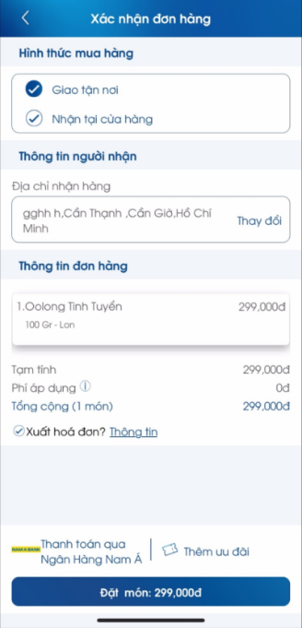
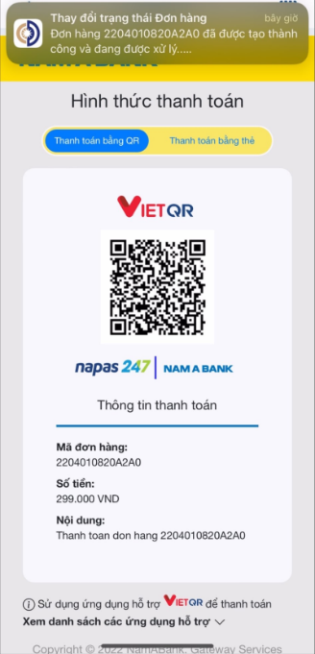

IV. HÌNH THỨC TRIỂN KHAI
Nam A Bank Coin – Mô hình thực tế
Đôi Dép
Khách hàng sử dụng App của Đối tác Đôi Dép, khi thực hiện thanh toán sản phẩm, sẽ chuyển qua Cổng thanh toán Nam A Bank, Khách hàng thực hiện chọn thanh toán bằng Nam A Bank Coin
Sandals
Notes:
Ngân hàng số đang là một xu hướng kinh doanh lớn nằm trong 6 ưu tiên hàng đầu của ngành Ngân hàng đến năm 2020, kết quả này được tổng kết thông qua báo cáo nghiên cứu khảo sát của PwC trên quy mô toàn cầu, được thực hiện với sự tham gia của 157 giám đốc công nghệ thông tin cao cấp, các CIO, CTO và những đội ngũ lãnh đạo công nghệ thông tin tại các ngân hàng hàng đầu trên thế giới. 6 ưu tiên này bao gồm:
Bên cạnh đó, yếu tố an ninh bảo mật cũng được xem như một trong số các tiêu chí quan trọng cần lưu ý khi phát triển nền tảng ngân hàng số nằm bảo vệ định danh, giao dịch và dữ liệu khách hàng – là điều kiện tiên quyết để duy trì niềm tin của khách hàng khi triển khai các dịch vụ trên nền tảng ngân hàng số

Slide 15


Slide 16
NHỮNG TÍNH NĂNG TIÊU BIỂU ĐÃ XÂY DỰNG
1.BẢNG ĐIỂM CÁ NHÂN SỞ HỮU VÀ CÁC ƯU ĐÃI CỦA ĐỐI TÁC
2.HỆ THỐNG QUẢN LÝ THÀNH VIÊN
3.HỆ THỐNG QUẢN LÝ SỐ LƯỢNG ĐIỂM
4.HỆ THỐNG ĐỔI ĐIỂM TỰ ĐỘNG
5.HỆ THỐNG QUẢN TRỊ ĐỐI TÁC, THÀNH VIÊN, CÀI ĐẶT QUYỀN DÀNH CHO ĐỐI TÁC, THÀNH VIÊN
6.HỆ THỐNG QUẢN TRỊ ĐỊA ĐIỂM CÁC ĐỐI TÁC
7.HỆ THỐNG ƯU ĐÃI
8.HỆ THỐNG BÁO CÁO THỐNG KÊ

Slide 17
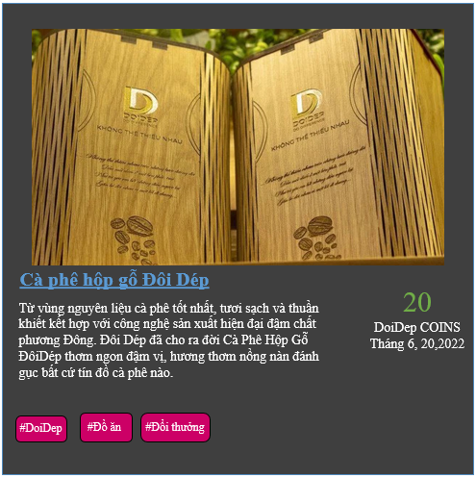
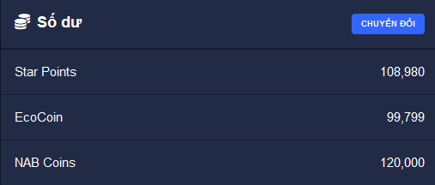
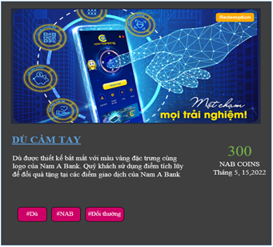
BẢNG ĐIỂM CÁ NHÂN SỞ HỮU VÀ CÁC ƯU ĐÃI CỦA ĐỐI TÁC TRONG HỆ SINH THÁI
Hệ thống thể hiện rõ số lượng người dùng sở hữu NAB Coins hay những đồng tiền khác trong hệ sinh thái của NAB giống như các ví điện tử hiện nay nhằm minh bạch rõ tài sản của Khách hàng sở hữu.
Thông qua các số lượng (Coin) mà Khách hàng sở hữu có thể quy đổi ra các ưu đãi của Nam Á đưa ra hoặc những ưu đãi của các đối tác trong hệ sinh thái của NAB một cách dễ dàng

Slide 18
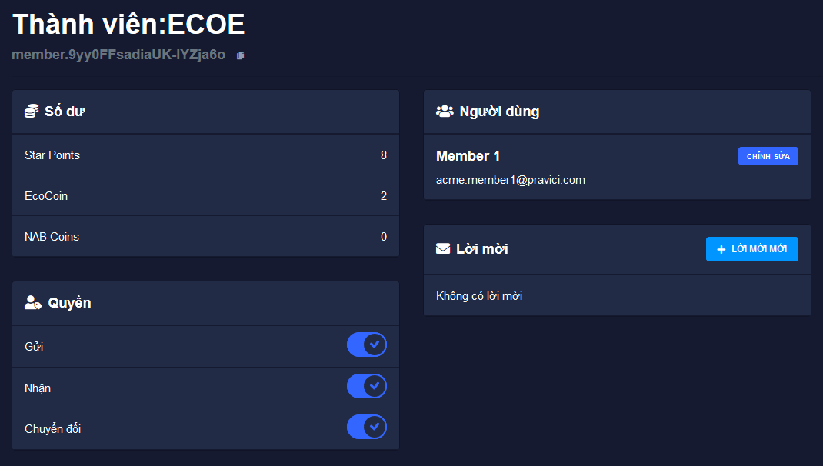
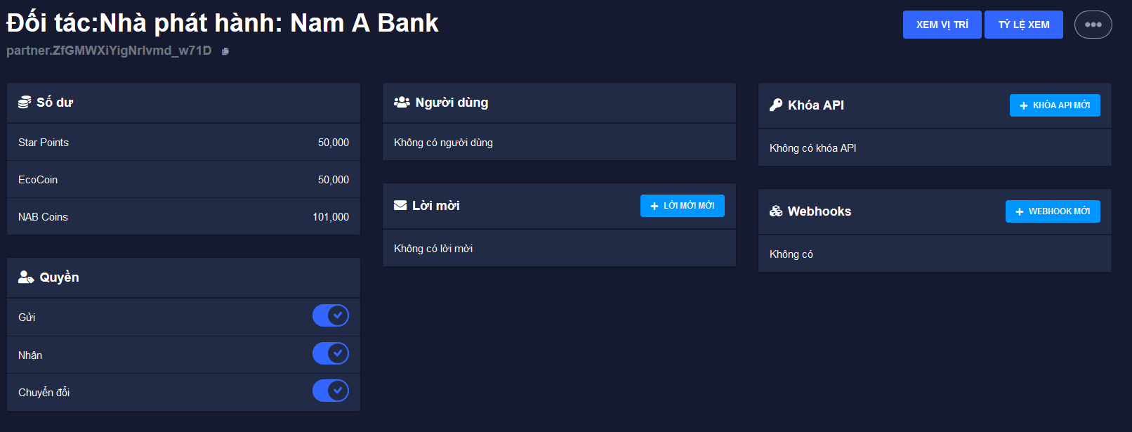
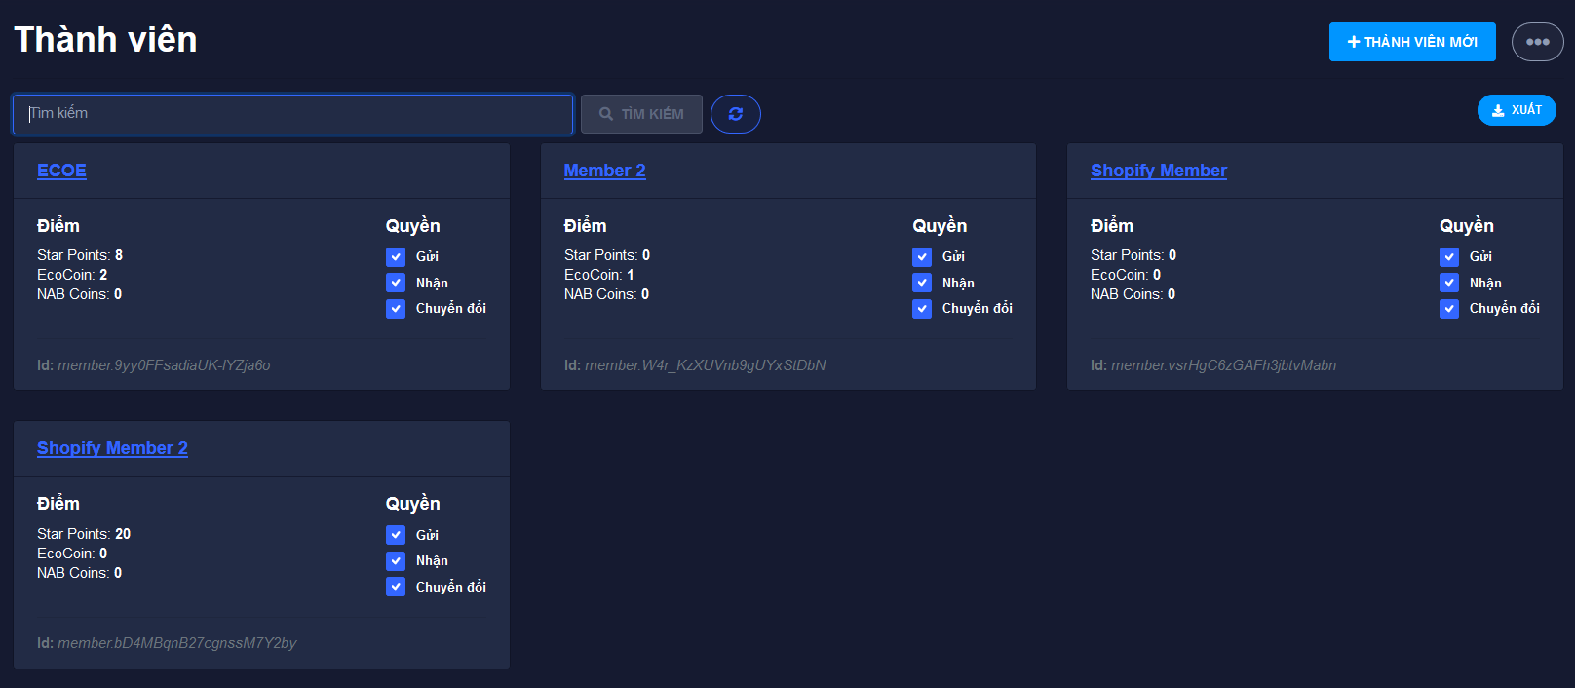
HỆ THỐNG QUẢN LÝ
Xây dựng Hệ thống quản lý ít nhất có 3 vai trò:
Quản trị viên (Nam A Bank), Đối tác và Thành viên
Đối tác: Kết nối và hợp tác, quản lý thành viên, ưu đãi. Cùng kiểm soát và đưa ra các chiến lược phát triển Nam A Bank Coin
Thành viên: Tham gia đóng góp trải nghiệm, đề xuất các ý tưởng mới
Quản trị viên (Nam A Bank): Giữ vai trò trực tiếp thực hiện hoạch định chiến lược, tổ chức và kiểm soát các hoạt động của thành viên trong tổ chức và sử dụng tất cả các nguồn lực khác nhằm đạt được mục tiêu hiện thực hóa và phát triển Nam A Bank Coin

Slide 19
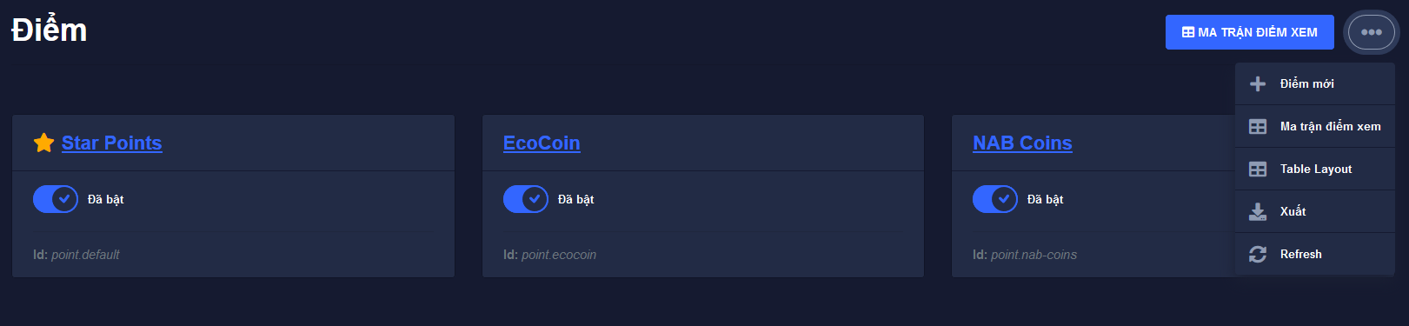
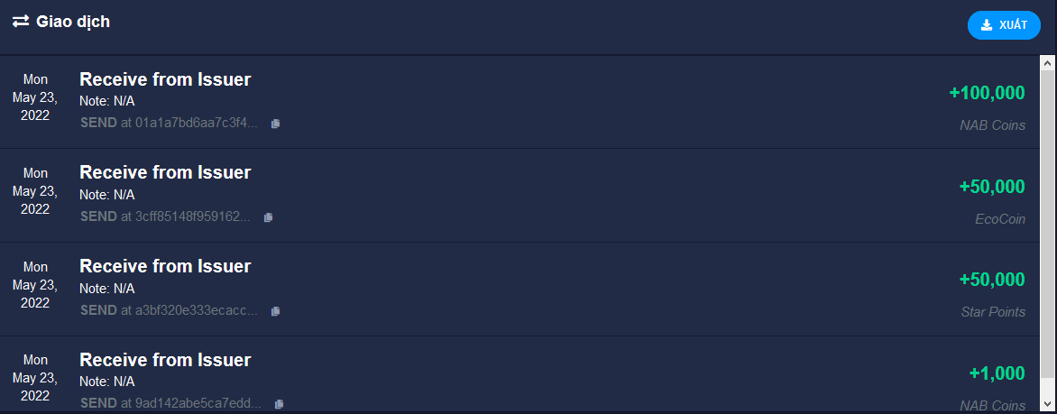
HỆ THỐNG QUẢN LÝ SỐ LƯỢNG ĐIỂM
Hệ thống quản lý chặt chẽ số lượng điểm được lưu trữ trên Cơ sở dữ liệu giúp phân tích biến động giao dịch chuyển đổi điểm giữa các bên, đồng thời quản lý bảo mật và báo cáo thường xuyên
Trên cơ sở kết quả giám sát, thực hiện phân tích đánh giá, tổ chức kiểm tra để làm rõ các giao dịch nhằm tang tính minh bạch và kiểm soát các biến động giao dịch

Slide 20
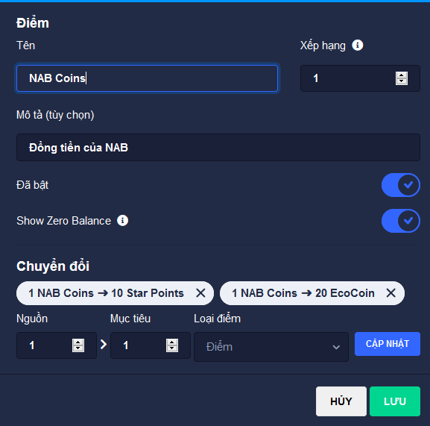
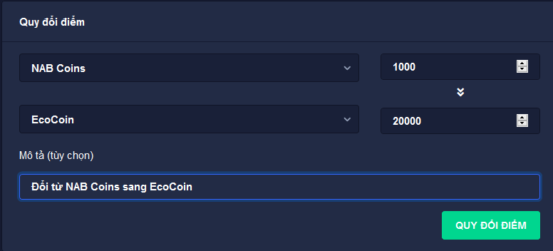
HỆ THỐNG ĐỔI ĐIỂM TỰ ĐỘNG
Cài đặt lệnh tự động đổi điểm sau khi có sự thống nhất giữa các bên liên quan, các giao dịch sau đó sẽ được tự động hóa việc đổi điểm đồng thời quản lý tỷ lệ điểm quy đổi

Slide 21
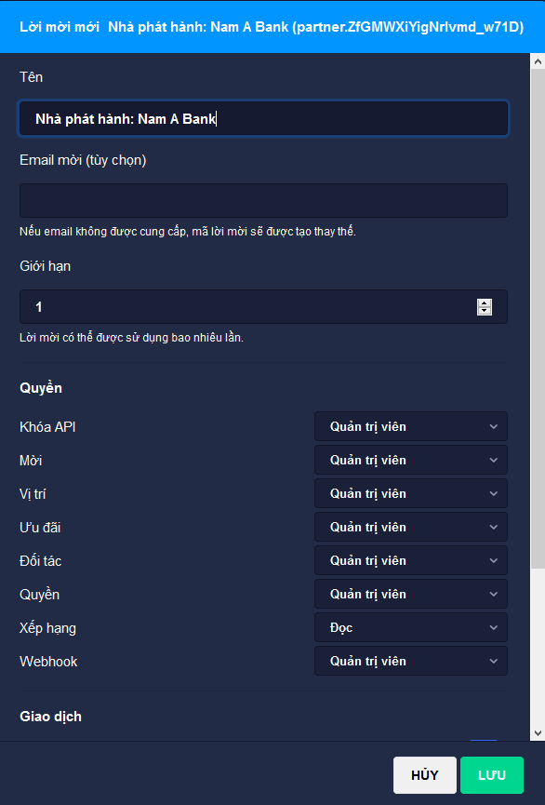
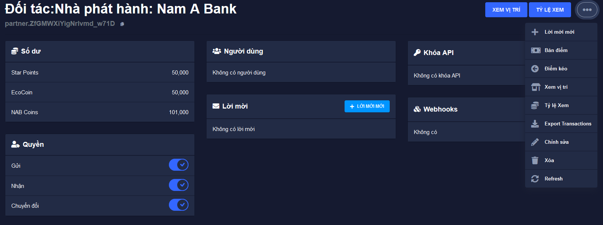
HỆ THỐNG QUẢN TRỊ ĐỐI TÁC, THÀNH VIÊN, CÀI ĐẶT QUYỀN DÀNH CHO ĐỐI TÁC, THÀNH VIÊN

Slide 22
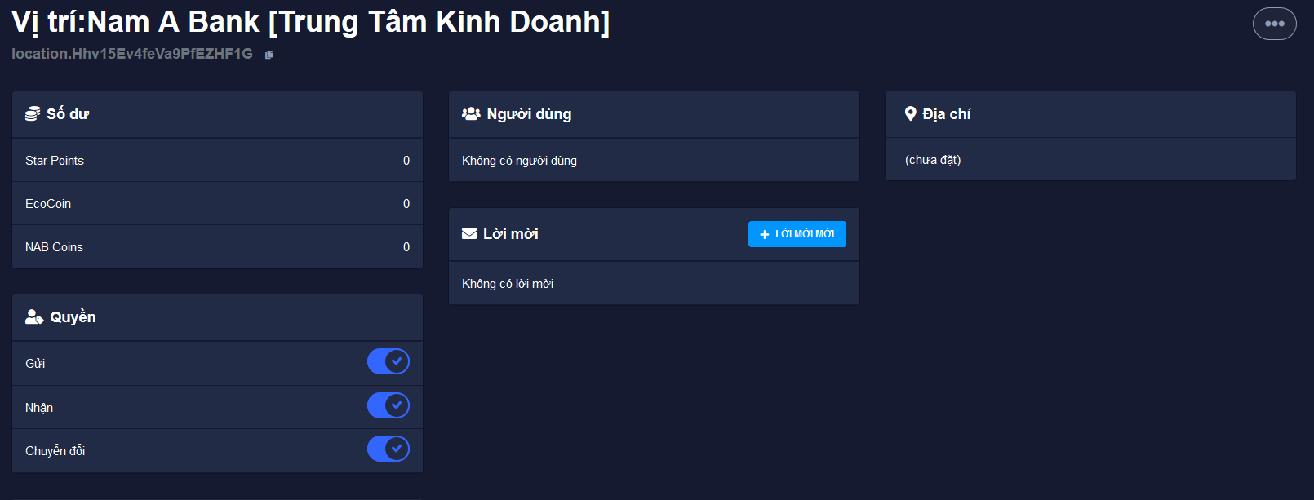
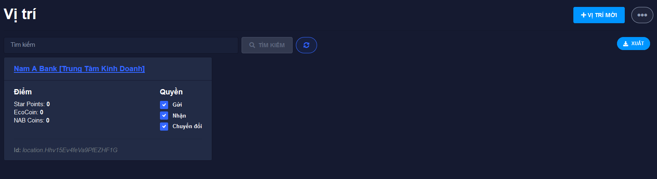
HỆ THỐNG QUẢN TRỊ ĐỊA ĐIỂM CÁC ĐỐI TÁC

Slide 23
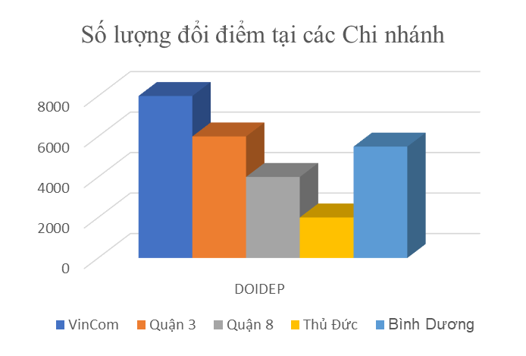
HỆ THỐNG QUẢN TRỊ ĐỊA ĐIỂM CÁC ĐỐI TÁC
Từ các dữ liệu đổi điểm ghi nhận được từ hệ thống, sẽ biết được chi nhánh, địa điểm nào có nhiều doanh thu, nhiều tương tác của người dùng để đầu tư và tạo ra nhiều ưu đãi, chăm sóc khách hàng tốt hơn, tang độ trung thành của Khách hàng
Biết được Khách hàng quan tâm đến sản phẩm, hàng hóa nào nhiều nhất để đầu tư và phát triển sản phẩm, nâng cao thương hiệu dựa trên sản phẩm đó

Slide 24
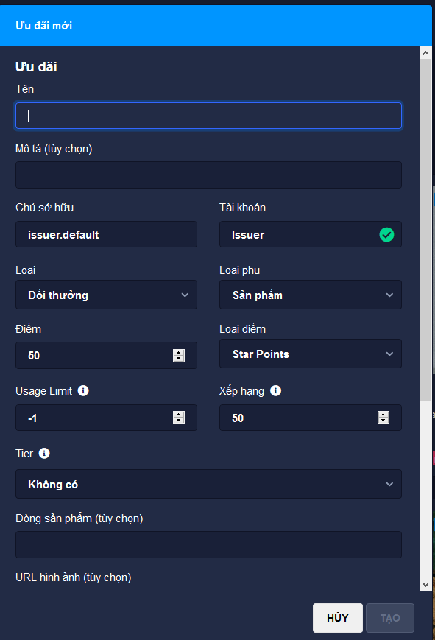
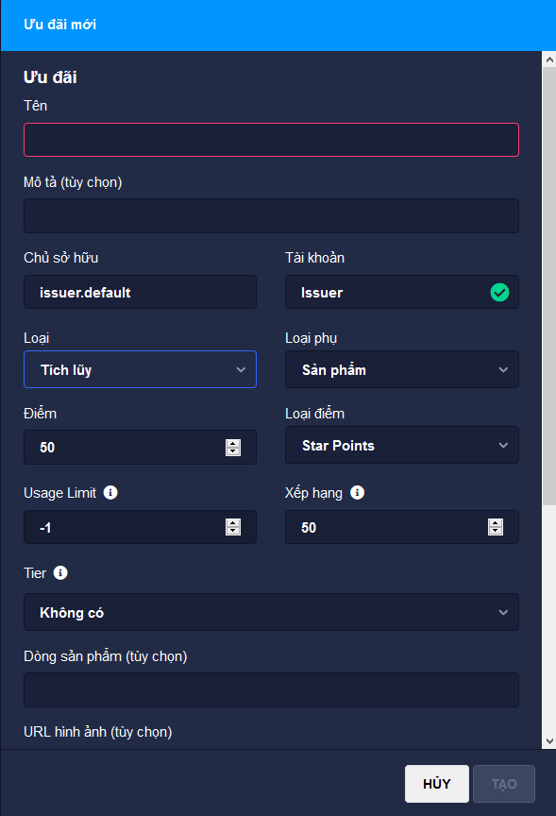
HỆ THỐNG TẠO ƯU ĐÃI
Doanh nghiệp:
Thúc đẩy bán hàng, kích thích Khách hàng mua hàng nhiều hơn, thu hút sự chú ý của Khách hàng đến sản phẩm
Thúc đẩy doanh số bán hàng và tăng nhận diện thương hiệu
Xây dựng lòng trung thành của Khách hàng
Cá nhân:
Sử dụng ưu đãi linh hoạt giúp tiết kiệm chi phí cho Khách hàng

Slide 25
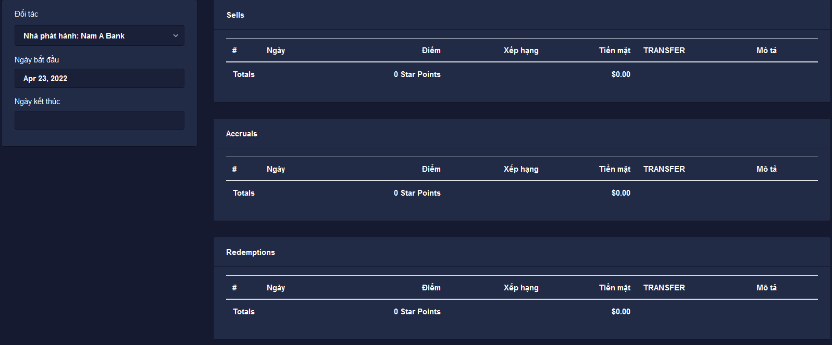
HỆ THỐNG QUẢN LÝ BÁO CÁO THỐNG KÊ

Slide 26


